Slide 1

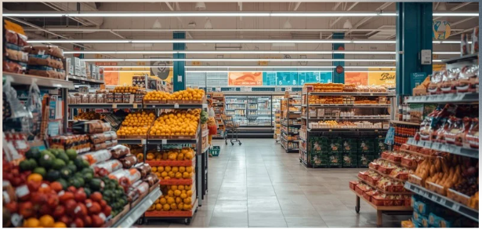
סופר
הסבר:הסופר רוצה שנרצה לקנות הכל. איך הוא עושה את זה?
הכינו קופסת קרטון פשוטה (אפילו קופסת נעליים) שכתוב עליה "סופרמרקט".
מה בפנים? פריטים קטנים ומזוהים: קבלה מקומטת של סופר, שקית ניילון מרשרשת (של הירקות), תג מחיר, ומטבע של 5 שקלים.
הפעילות: התלמידים מעבירים את הקופסה ביניהם, ממשמשים את הפריטים ושומעים את הרשרוש של השקית.

Slide 2
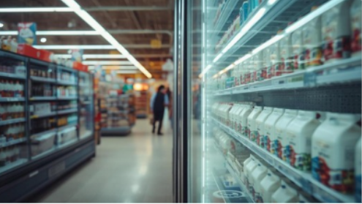
איפה החלב?
הסבר: למה החלב בסוף? כדי שתעברו ליד כל הממתקים בדרך!

Slide 3
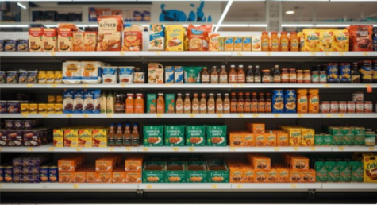
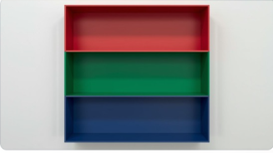
מול העיניים
הסבר: מה שמול העיניים שלנו – הכי קל לקחת. הסופר שם שם את הדברים שהוא הכי רוצה שנמכור.
רעיון להפעלה: להביא כוננית לכיתה. לתת לתלמיד להניח את החטיף האהוב עליו בדיוק "מול העיניים" שלו. ואז לבקש ממנו להניח משהו משעמם (כמו ספוג כלים) נמוך מאוד ליד הרצפה. איפה יותר נוח לקחת?

Slide 4
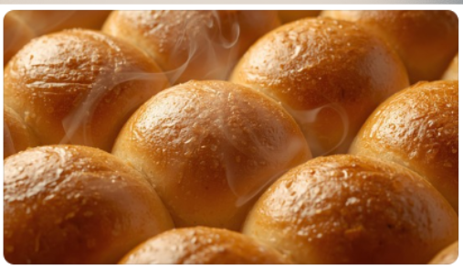
ריח המאפייה
הסבר: הריח הטוב עושה אותנו רעבים. כשאנחנו רעבים – אנחנו קונים יותר מדי.
עיון להפעלה (חובה!): להביא לכיתה שקית עם לחמניות טריות או לחם שחומם בטוסטר. לתת להם להריח בעיניים עצומות. לשאול: "זה עושה אתכם רעבים?".

Slide 5
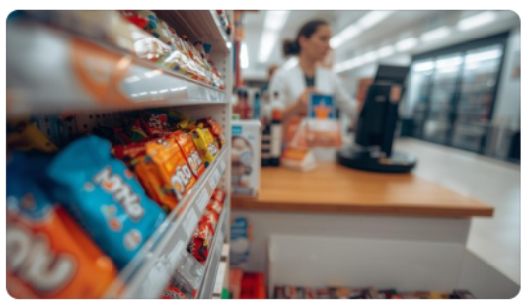
מלכודת הקופה
הסבר: כאן הסופר אומר לנו: "נו, רק עוד שוקולד אחד קטן".
רעיון להפעלה: משחק תפקידים. תלמיד אחד הוא הקופאי. השני בא לשלם. הקופאי מציע לו: "רוצה מסטיק? רוצה ביצת הפתעה?". התלמיד צריך להתאמן על להגיד: "לא תודה, לא תכננתי".

Slide 6
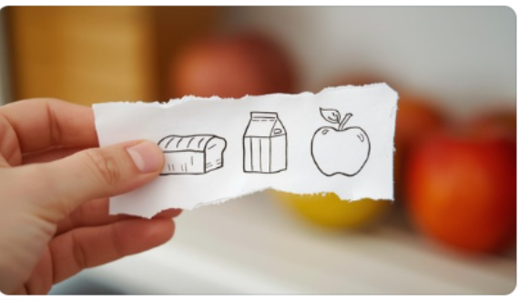
"אני המנצח! יש לי רשימה"
הסבר: אם יש לי רשימה, אני לא מתבלבל מהטריקים. אני קונה רק מה שצריך.
רעיון להפעלה: כל תלמיד מקבל דף עם 3 תמונות של מוצרים. עליו "לקנות" (לאסוף מהכיתה) רק את מה שמופיע ברשימה שלו ולא להתפתות לדברים אחרים.
קישור למשחק סופר מרקט אישי

Slide 7
"אני המנצח! יש לי רשימה"
הסבר: אם יש לי רשימה, אני לא מתבלבל מהטריקים. אני קונה רק מה שצריך.
רעיון להפעלה: כל תלמיד מקבל דף עם 3 תמונות של מוצרים. עליו "לקנות" (לאסוף מהכיתה) רק את מה שמופיע ברשימה שלו ולא להתפתות לדברים אחרים.

Slide 8
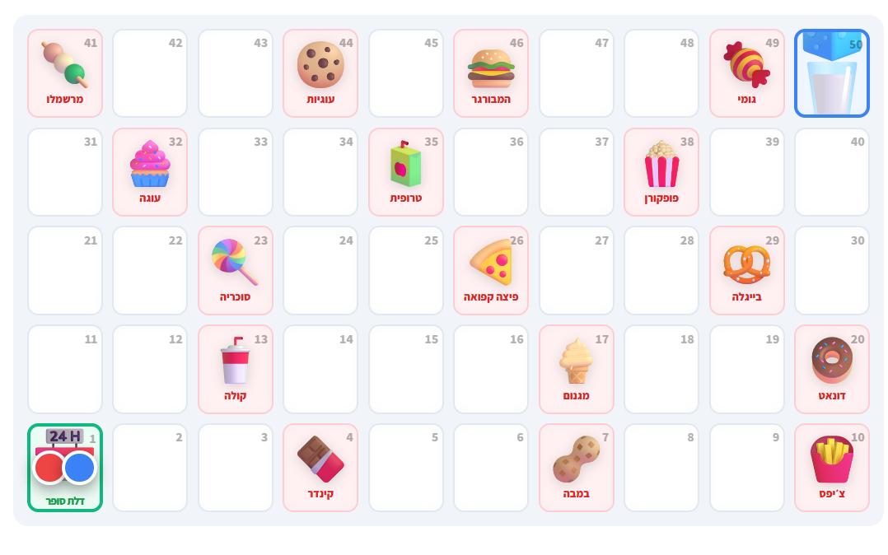
לוח משחק

